Slide 1
Az európai újjáépítési és fejlesztési bank
Stjepan Latić

Slide 2
EBRD - alapítás
AZ EBRD-t 1991 áprilisában hozták létre Londonban. Annak érdekében, hogy Közép- és Kelet- Európában a hidegháború utáni új korszakban segítse a újjáépítést.
Azóta történelmi szerepet tölt be, és egyedülálló szakértelmet szerzett a régióban és az azon túlmutató változások előmozdításában, több mint 130 milliárd eurót fektetett be összesen több mint 5200 projektbe.

Slide 3
célja
Az Európai Újjáépítési és Fejlesztési Bank (EBRD) segíti a vállalkozásokat és a gazdaságokat.
"Minden, amit teszünk, a nyílt piacgazdaságra való áttérés előmozdítását célozza, miközben elősegíti a fenntartható és inkluzív növekedést.„
https://www.youtube.com/watch?v=VDcp_od5GN8

Slide 4
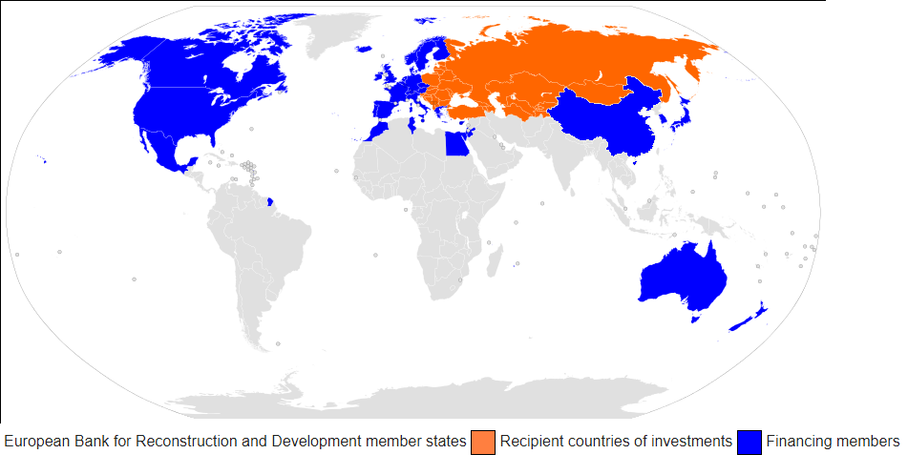
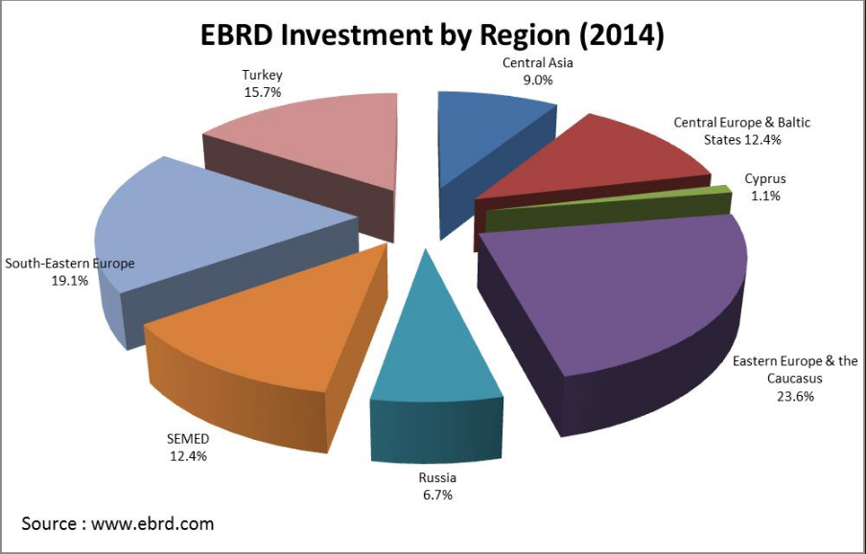
Befektetési régiók
Beruházó országok

Slide 5
Ágazatok és témák:

